Slide 1
РОДИТЕЛЬСКОЕ СОБРАНИЕ
по выбору модуля комплексного курса
«Основы религиозных культур и светской этики»

Slide 2
Семья, педагоги и воспитатели всегда были и остаются сегодня основой нравственного становления ребёнка.
Поэтому столь важно согласовать совместные усилия всех взрослых по духовному и нравственному развитию и воспитанию детей. Главное наше достояние – это наши дети. Какими мы сегодня их воспитаем, в такой стране мы все завтра будем жить. Мы должны научить наших детей быть честными, добрыми, вежливыми, физически и духовно здоровыми. Мы можем помочь им стать образованными, успешными людьми, обладающими высоким ровнем ответственности за настоящее и будущее своих близких, своего народа, своей страны.

Slide 3
Курс ОРКСЭ призван содействовать этому, так как знакомство с основами религиозных и светских традиций, культуры народов России и общечеловеческими ценностями призвано сыграть важную роль не только в расширении кругозора школьников, но и в воспитательном процессе формирования порядочного, честного и достойного гражданина, готового к межкультурному диалогу и уважительному отношению ко всем гражданам страны.

Slide 4
ВАШ РЕБЁНОК – МЛАДШИЙ ПОДРОСТОК
Младший подростковый возраст
(обучающиеся 4-6-х классов) – один из самых сложных периодов развития школьников.
В это время ребёнок переживает два кризиса:

Slide 5
Кризисы 10 – 12 лет
Возрастной Переход от детского возраста к подростковому: Начало полового созревания Вхождение в самостоятельную и ответственную взрослую жизнь
Образовательный Переход с начальной на основную ступень общего образования

Slide 6
Происходит переоценка ценностей
Необходимо поддержать ребёнка в этот сложный для него период. Очень важно, чтобы отказ от ценностей детства и переход к ценностям взрослой жизни происходили в контексте определённого культурного и мировоззренческого пространства

Slide 7
Воспитание детей было и остаётся самым трудным видом деятельности в мире.
Что может быть сложнее и ответственнее, чем воспитать в человеке Человека?

Slide 8
Задачи курса ОРКСЭ:
1. Знакомство младших школьников с основами религиозных культур и светской этики.
2. Развитие представлений подростка о значении нравственных норм и ценностей для достойной жизни личности, семьи и общества.
3. Обобщение знаний школьников о духовной культуре, морали, формирование у них ценностно-смысловых мировоззренческих основ, обеспечивающих целостное восприятие отечественной истории и культуры.
4. Развитие способностей к общению в полиэтнической и многоконфессиональной среде на основе взаимного уважения.

Slide 9
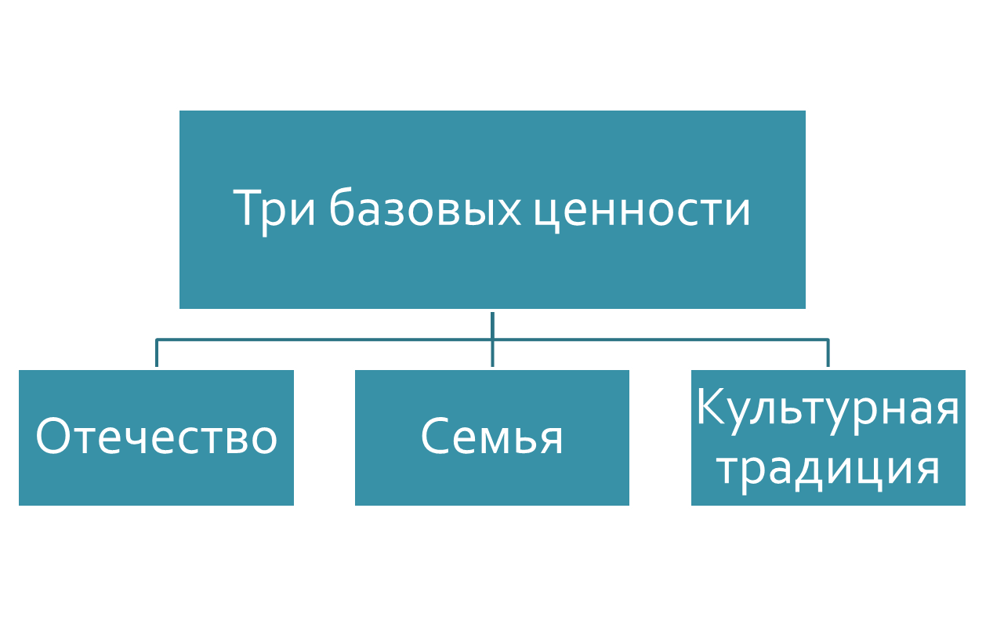
Воспитание детей в рамках курса ОРКСЭ

Slide 10
Модули курса ОРКСЭ:
Основы православной культуры.
Основы исламской культуры.
Основы буддийской культуры.
Основы иудейской культуры.
Основы религиозных культур народов России.
Основы светской этики.
4 раздела:
1) «Россия – наша Родина»,
2) и 3) модульные,
4) «Любовь и уважение к Отечеству»

Slide 11
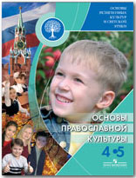
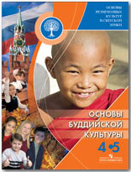
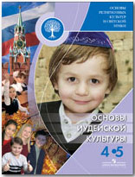

Slide 12
Формы взаимодействия семьи и школы в рамках изучения курса ОРКСЭ
обращение ребенка к членам своей семьи с целью получения информации (интервью, эссе, публичное выступление);
оказание родительской помощи в подборе иллюстративного материала к урокам, материала для галереи образов, рассказы о культовых местах, религиозных святынях, показ фотографий или видеофильмов;
выступление членов семей с рассказами о семейных традициях;
проведение семейных конкурсов и викторин;
формирование домашней библиотеки, организация домашнего чтения;
участие и соавторство родителей и членов семьи в создании детских презентаций, итоговых творческо-исследовательских работ;
привлечение родителей к внеурочным мероприятиям.
Notes:
12
12

Slide 13
Выбор модуля ОРКСЭ -
право родителей
(законных представителей) обучающихся»
Выбор подтверждается заявлением родителя (законного представителя).

Slide 14
Обязателен ли данный учебный предмет для изучения в четвёртом классе?
Курс «ОРКСЭ» является обязательным учебным предметом в четвертом классе, его изучение вводится во всех общеобразовательных учреждениях Российской Федерации с 1 сентября 2012 года, 1 час в неделю.

Slide 16
Можно ли отказаться от изучения курса ОРКСЭ?
Нет. Согласно приказу Министерства образования и науки РФ этот курс включен в перечень предметов федерального компонента учебного плана и обязателен для изучения в государственных (муниципальных) общеобразовательных учреждениях, реализующих государственный стандарт начального, основного общего, полного (среднего) общего образования.

Slide 17
Как будет оцениваться успешность освоения учащимся курса ОРКСЭ?
Это безотметочный курс, оценка в виде баллов за него не выставляется.
Учащиеся в конце освоения курса будут представлять свои проектные работы, презентации, творческие выступления и т. п

Slide 18
Каково взаимодействие с родителями (законными представителями) по курсу ОРКСЭ?
Участие родителей в реализации курса ОРКСЭ может проявляться также в совместной работе с ребенком по подготовке его творческой работы, выступления и других формах, предусмотренных педагогическими технологиями и учебным планированием учителя.

Slide 19
Опыт творческой деятельности
виды творческих работ учащихся
сочинение
сообщение
реферат
проект
доклад

Slide 20
Практические советы родителям…
Ответы на частые вопросы:
Как вы можете помочь своему ребёнку в изучении курса
«Основы религиозных культур и светской этики»…

Slide 21
Настройтесь на воспитание; отнеситесь к новому школьному курсу как к дополнительному средству нравственного развития вашего ребёнка; вы и есть главный для ребёнка воспитатель.
Разговаривайте с детьми о том, что они изучали на уроках.
Не жалейте сил и времени для вашего ребёнка, учитесь вместе с ним.

Slide 22
Воспитывайте у ребёнка благожелательное отношение к людям другого мировоззрения.
Не допускайте резких оценок, категоричных высказываний в адрес верующих людей, атеистов или агностиков (людей, не соотносящих себя ни с какой религией или отрицающих религии).

Slide 23
Не забывайте, что никакой учебный курс сам по себе не воспитает вашего ребёнка; главное, что он может приобрести, изучая курс «Основы религиозных культур и светской этики», понимание того, насколько важна нравственность для полноценной человеческой жизни. Всячески поддерживайте это в ребёнке.

Slide 24
Создавайте в общении и взаимодействии с ребёнком воспитывающие ситуации, превращайте возникающие проблемы в нравственные уроки.
Постарайтесь, чтобы ваши дети чаще задумывались о последствиях своих действий и цене своих заблуждений.
Новый школьный курс — это только начало большого и трудного пути. Главную поддержку на этом пути ребёнку должны оказывать вы — самые близкие для него люди, тогда дорога не покажется сложной, тогда соблюдение нравственных норм станет естественным и радостным.
Выбор за вами, уважаемые родители!

